Slide 1
SAP Ariba Procurement Notification Preferences for Carbon Copy Invoices
Name, SAP
Date
Add partner logo and alt text

Slide 2
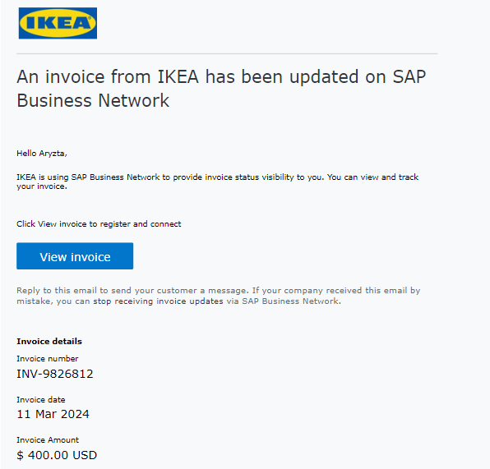
SAP Ariba Carbon Copy Invoice Functionality (Email Notification)
While invoicing outside the SAP Business Network, you may receive this email notification updating you about your invoice status.

Slide 3
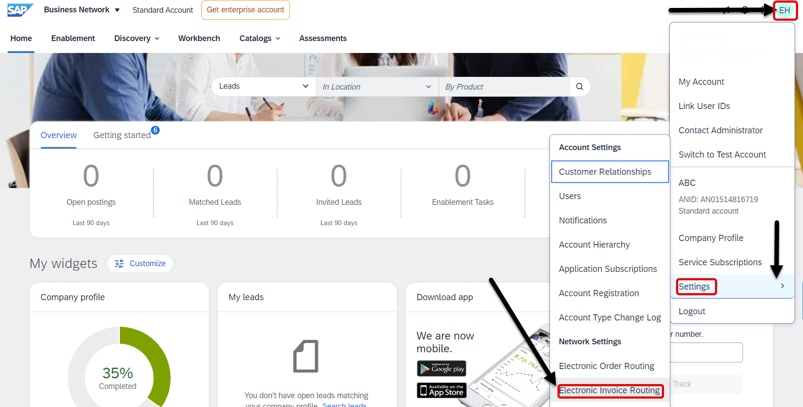
Setup Notification Preferences for Carbon Copy Invoices
To update notifications about Invoice status:
In the upper-right corner of the application, click [user initials] > Settings and select Electronic Invoice Routing.

Slide 4
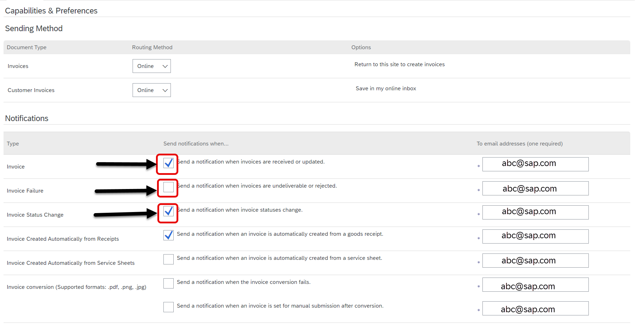
Setup Notification Preferences for Carbon Copy Invoices
Under Notifications, check the box to turn on/off notification types based on your preferences.

Slide 5
Setup Notification Preferences for Carbon Copy Invoices
You can enter up to three email addresses separated by a comma(no spaces) for multiple notification emails.
Click Save at the bottom of the page.

Slide 6
Thank you.
Name
Email

Slide 7
Disclaimer
The information in this presentation is confidential and proprietary to SAP and may not be disclosed without the permission of SAP. Except for your obligation to protect confidential information, this presentation is not subject to your license agreement or any other service or subscription agreement with SAP. SAP has no obligation to pursue any course of business outlined in this presentation or any related document, or to develop or release any functionality mentioned therein.
This presentation, or any related document and SAP's strategy and possible future developments, products and or platforms directions and functionality are all subject to change and may be changed by SAP at any time for any reason without notice. The information in this presentation is not a commitment, promise or legal obligation to deliver any material, code or functionality. This presentation is provided without a warranty of any kind, either express or implied, including but not limited to, the implied warranties of merchantability, fitness for a particular purpose, or non-infringement. This presentation is for informational purposes and may not be incorporated into a contract. SAP assumes no responsibility for errors or omissions in this presentation, except if such damages were caused by SAP’s intentional or gross negligence.
All forward-looking statements are subject to various risks and uncertainties that could cause actual results to differ materially from expectations. Readers are cautioned not to place undue reliance on these forward-looking statements, which speak only as of their dates, and they should not be relied upon in making purchasing decisions.

Slide 8
Disclaimer
Die Informationen in dieser Präsentation sind vertraulich und urheberrechtlich geschützt und dürfen nicht ohne Genehmigung von SAP offengelegt werden. Diese Präsentation unterliegt weder Ihrem Lizenzvertrag noch einer anderen Service- oder Subskriptionsvereinbarung mit SAP. SAP ist in keiner Weise verpflichtet, in dieser Präsentation oder einem dazugehörigen Dokument dargestellte Geschäftsabläufe zu verfolgen oder hierin wiedergegebene Funktionen zu entwickeln oder zu veröffentlichen.
Diese Präsentation oder jedes dazugehörige Dokument über die Strategie von SAP und mögliche zukünftige Entwicklungen, Ausrichtungen und Funktionen von Produkten und/oder Plattformen kann von SAP jederzeit aus beliebigen Gründen ohne vorherige Ankündigung geändert werden. Die Informationen in dieser Präsentation stellen keinerlei Zusage, Versprechen oder rechtliche Verpflichtung zur Auslieferung von Materialien, Code oder Funktionen dar. Diese Präsentation wird ohne jegliche Gewähr, weder ausdrücklich noch stillschweigend, bereitgestellt. Dies gilt insbesondere, hinsichtlich der Gewährleistung der Marktgängigkeit und der Eignung für einen bestimmten Zweck sowie für die Gewährleistung der Nichtverletzung geltenden Rechts. Diese Präsentation dient zu Informationszwecken und darf nicht in einen Vertrag eingebunden werden. SAP übernimmt keine Verantwortung für Fehler oder Unvollständigkeiten in dieser Präsentation, es sei denn, solche Schäden wurden von SAP vorsätzlich oder grob fahrlässig verursacht. Sämtliche vorausschauenden Aussagen unterliegen verschiedenen Risiken und Unsicherheiten, durch die die tatsächlichen Ergebnisse von den Erwartungen abweichen können.
Die vorausschauenden Aussagen geben die Sicht zu dem Zeitpunkt wieder, zu dem sie getätigt wurden. Dem Leser wird empfohlen, diesen Aussagen kein übertriebenes Vertrauen zu schenken und sich bei Kaufentscheidungen nicht auf sie zu stützen.

